Slide 1
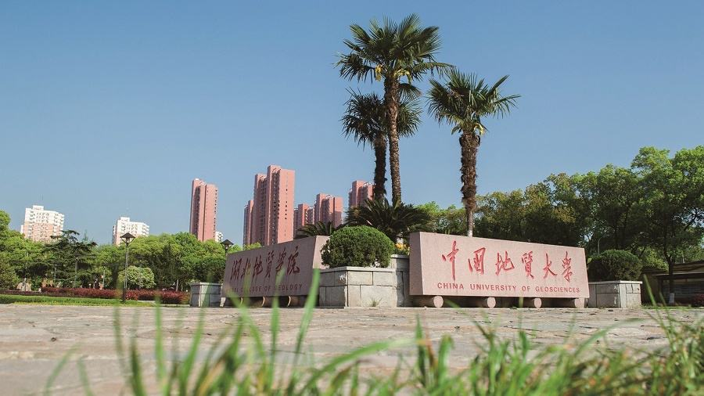


GIRSAL组会
2020年6月23日 中国 湖北 武汉
科学论文写作学习分享
汇报人：孙锐
中国地质大学（武汉）
地理与信息工程学院 & 国家GIS工程技术研究中心
地理空间智能与遥感应用实验室（GIRSAL）
Geospatial Intelligence and Remote Sensing Application Lab @ CUG

Slide 2
Unit 1 高效写作的基本原则
Unit 2 使用主动语态的动词
Unit 3 改写句子结构与段落
Unit 4 图表与文章各个部分
Unit 5 更多高效的写作技巧
Unit 6 学术出版的道德伦理
目 录
CONTENTS

Slide 3
01 Unit 1
高效写作的基本原则

Slide 4


01
高效写作的基本原则
什么因素成就一篇好文章？
1.清晰而有效地传达一个观点
2.行文流畅、有美感
3.不断的修改
如何提高写作能力？
1.大量阅读（杂志、小说及其他文学作品），并学习模仿其写作技巧
2.和别人谈论正在写作的话题
3.随时写作，不要以灵感为借口拖延写作
4.快速完成初稿，将重点放在修改上
5.敢于突破写作的局限与框架

Slide 5
01
高效写作的基本原则
良好的写作秘诀：把每个句子删到最精简的程度
尽量使用动词的原本形式，减少使用动词的名词形式
减少使用不必要的术语和缩写
1
2
使用含义准确的词汇，而不是模糊不清的词汇
去掉不必要的单词和词组
4
3

Slide 6
01
科学论文写作
举例
1.保持谨慎和果断的态度，删除废话和多余的词。
“众所周知”，“它已经被证明”，“它被认为是”，“应该强调的是”，……
2.注意能够被缩短的长单词或词语
例：“增强肌肉和心肺功能”——“健身”
3.短语的简化
a majority of ＝ most a number of ＝ many
all three of the ＝ the three give rise to ＝ cause
due to the fact that ＝ because have an effect on ＝ affect

Slide 7
01
科学论文写作
4.减少使用否定词／句和双重否定句
not honest = dishonest not harmful = safe
not important = unimportant do not have = lack
do not remember = forget do not pay attention to = ignore
do not succeed = fail ……

Slide 8
02 Unit 2
使用主动语态的动词

Slide 9
02
使用主动语态的动词
2.1 Use the active voice
使用“主＋谓＋宾”的主动语态，而不是被动语态
使用主动语态的好处
如何将被动语态转为主动语态
（1）强调了作者的责任
（2）增强了可读性
（3）减少了歧义

Slide 10
02
使用主动语态的动词
2.1 Use the active voice
it is found that ＝ we found
it is designed to do sth. = we design
it could be observed that = we could observe
（可以观察到 ＝ 我们观察到）
it is induced by = sth. induced sth. ……
＊在论文的方法部分，已做的工作（动词的接受者）比谁做更重要，因此在这里使用被动语态效果会很好。

Slide 11
02
使用主动语态的动词
2.2 Is it really OK to use ‘We’ and ‘I’
1.使用人称代词“我们”“我”的好处
（1）使行文更加生动，增强可读性
（2）使作者对内容承担责任
2.删除人称代词并不会使论文的客观性变得更强
3.许多期刊（包括《科学》、《自然》等）都明确要求使用积极的态度写作

Slide 12
02
使用主动语态的动词
2.3 Write with verbs
减少使用副词和动词的名词形式
report approximately = estimate representation = repress
recognition = recognize recruitment = recruit
has seen expansion of = has expanded
provides a methodologic emphasis = emphasizes methodology
take an assessment of = assess
provide a review of = review
provide a description of = describe ……

Slide 13
03 Unit 3
改写句子结构与段落

Slide 14
03
改写句子结构与段落
3.1 Experiment with punctuation
使用破折号、冒号、分号和括号使句子结构多样化
破折号：将额外的想法或描述插入句子中间
冒号：可以起到解释和定义的作用
分号：连接两个独立的从句，或者将列表中的项目分开
括号：插入事后说明、解释或一些其他详细信息

Slide 15
03
改写句子结构与段落
3.2 Paragraphs
2.尽量保持段落简短，给页面上留出足够空白
1.每个段落应包含一个主要思想
1
2
6.尽量按照时间顺序组织段落（顺叙，而不是插叙或倒叙）
6
3
3.尽量在段落开头就让读者知道本段的重点或目的
5.不要过度使用连接词（比如but和and）
4.依靠良好的逻辑使段落流畅：从一般到具体
5
4

Slide 16
03
改写句子结构与段落
3.3 A few more tips
1.并不总是需要避免词汇的重复，一些关键词（组名、变量名、工具名等）的重复是必不可少的
滑稽的例子：
香蕉——细长的黄色水果 海狸——毛茸茸的脚尾哺乳动物
胡须——鼻子下的毛发 牛奶——来自牛乳工厂的富含维生素的液体
2.避免使用最标准的缩写（如NASA、CPU、RNA）以外的首字母缩写

Slide 17
04 Unit 4
图表与文章各个部分

Slide 18
04
图表与文章各个部分
5.1 Tables and Figures
1.确定图表和数据要表达的内容
2.图表要尽量简洁明了，不要在表格和图中重复相同的数据（注意两者在视觉呈现效果上的区别）
3.标准的表格形式：三线表格
4.注意数据的有效数字，并不是小数点后数字越准确越好
5.确保表格中的数据都有单位

Slide 19





04
图表与文章各个部分
5.2 Each part of the article
Introduction
Method
Abstract
Result
Discussion

Slide 20
05 Unit 5
更多高效的写作技巧

Slide 21
05
更多高效的写作技巧
4.1 Writing manuscript（three stages）
修订：在第一稿
写完后对其进行
修订，而不是边
写边改
预写：收集、综合
并整理所有事实，
以及将要包含在草
稿中的所有信息
编写第一稿：快速、
高效地将自己的想
法写成完整的句子

Slide 22
05
更多高效的写作技巧
4.2 The pre-writing step
收集并阅读大量的手稿和文档，提取其中的关键信息
可以使用路线图布置全局，使其更有条理性
将谈论同一件事，则应将它们全部合为一个段落或放在一起
将所有原始资料都归档到文件夹中，并做好分类

Slide 23
05
更多高效的写作技巧
4.3 Tips for final draft
1.检查一致性，尤其是文章中数字／数据的一致性，包括文章前后数据的一致性以及图表中数据的一致性
2.检查参考文献，确保所引用的文献中的观点与自己的观点一致；要引用资料的原始来源而不是次要来源（B引用了A，C引用了B，D引用了C，以此类推），避免“引文传播”

Slide 24
06 Unit 6
学术出版的道德伦理

Slide 25


06
学术出版的道德伦理
6.1 Plagiarism（剽窃）
剽窃的两种体现
1.不是只有截取大段文字才叫剽窃，将别人的一个句子甚至是一个句子的一部分放入自己的文章中也可以构成剽窃
2.“自窃”，即从自己以前发表的论文中直接截取内容到另一份论文中，也是不道德的
如何避免？
1.写作时要对材料有足够的了解，然后得出自己的结论和想法
2.如果需要使用别人的成果，则必须注明引用来源

Slide 26


06
学术出版的道德伦理
6.2 Authorship（作者）
要成为一篇论文的作者，需要满足以下要求：
（1）充分参与研究工作或论文撰写
（2）足够了解论文内容
（3）对论文承担法律责任
作者的顺序
（1）第一作者通常是撰写论文草稿的人或收集数据的人
（2）最后一位作者通常是实验室或研究团队的负责人
（3）中间作者应当按贡献度进行排序

Slide 27
1.https://www.coursera.org/learn/sciwrite
2.http://www.phrasebank.manchester.ac.uk
3.《如何成为学术论文写作高手》，[美]史帝夫·华乐丝
（Steve Wallace），北京大学出版社
4.实验室Github帐号：girsalab@126.com
密码：Xk7H+3X2uMC_BGP

Slide 28

GIRSAL组会
2020年6月23日 中国 湖北 武汉
孙锐
中国地质大学（武汉）
地理与信息工程学院 & 国家GIS工程技术研究中心
地理空间智能与遥感应用实验室（GIRSAL）
感 谢 您 的 观 看
Thank you for watching
Geospatial Intelligence and Remote Sensing Application Lab @ CUG

